Slide 2

l
utando
PARA CONFIAR
Marcos F. Bomfim

Slide 3

por que tem que ser uma luta aumentar a porcentagem do pacto?

Slide 4
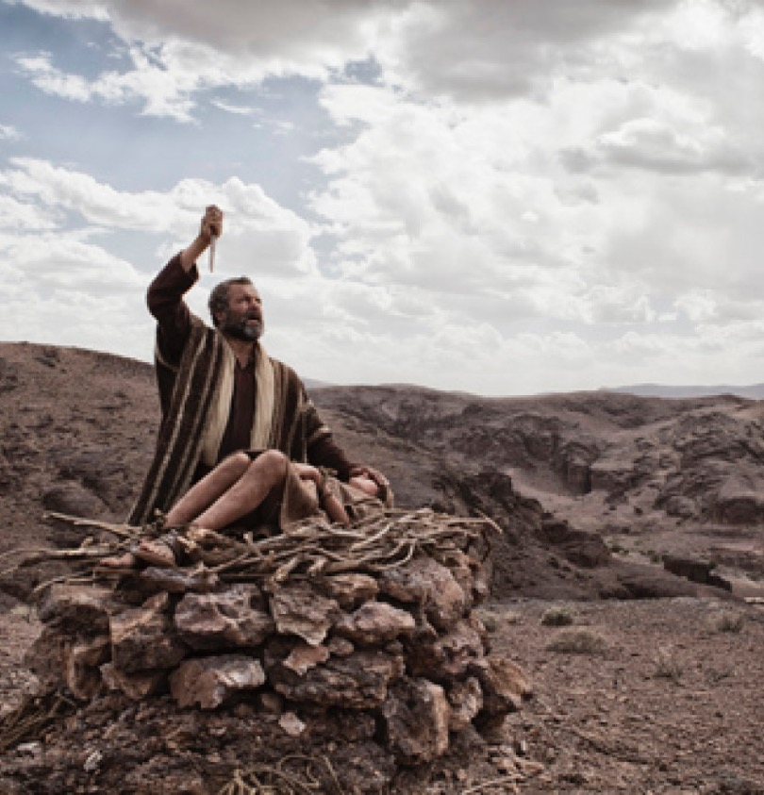
A história de Abraão de sacrificar Isaque no altar mostra quão doloroso pode ser desenvolver a confiança em Deus...

Slide 5
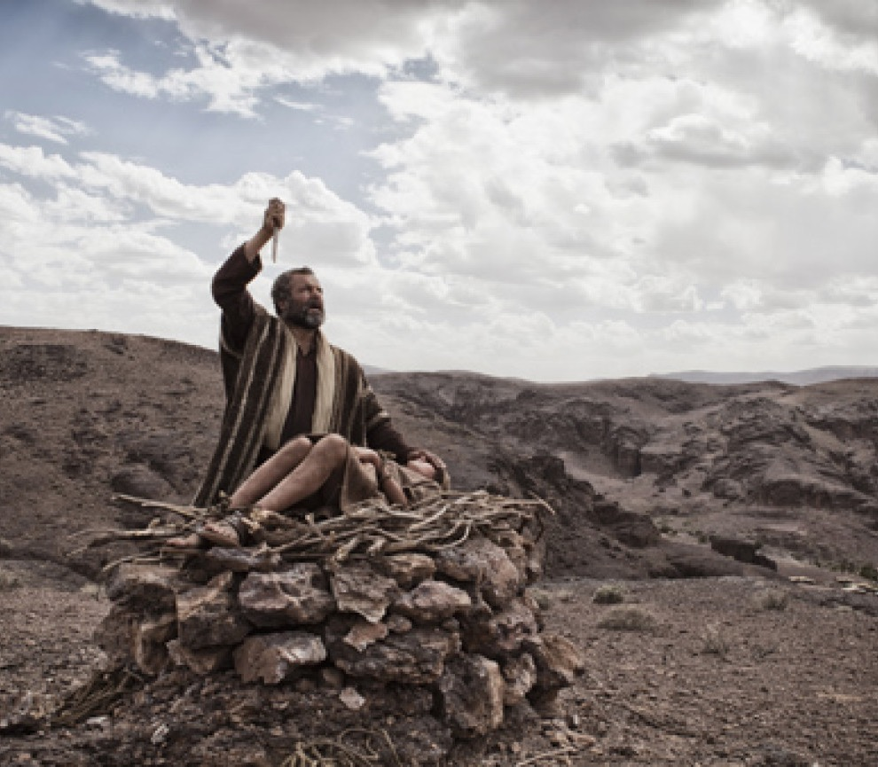
mas também quanto o Senhor valoriza esse crescimento.

Slide 6

A experiência de abnegação é especialmente dolorosa para aqueles, que têm uma forte propensão para o mundanismo.

Slide 7

"exemplos do rebanho"

Slide 8

o o Senhor cuidou de nós de maneiras notáveis!

Slide 9
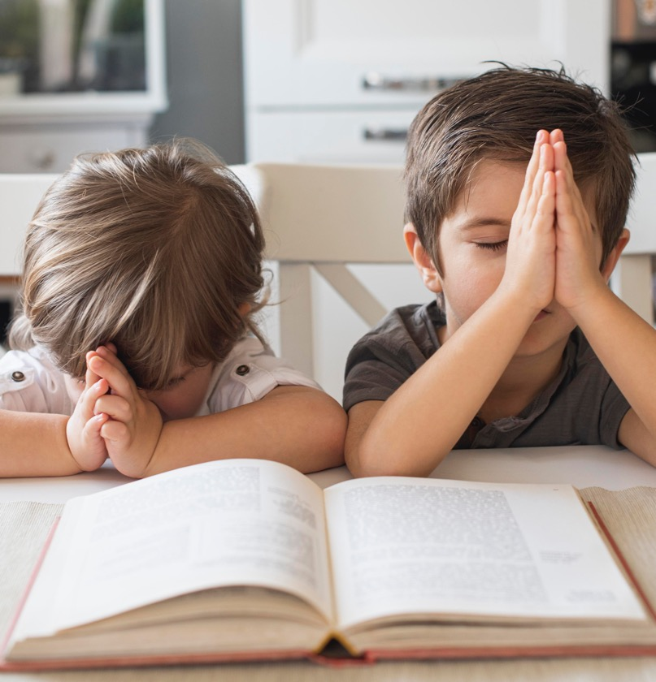
Uma profunda influência sobre a decisão de nossos filhos por Cristo.

Slide 10

Se não doarmos, ou se ainda nos restar muito, as chances de promover uma falta de compromisso em nossos filhos será maior.

Slide 11
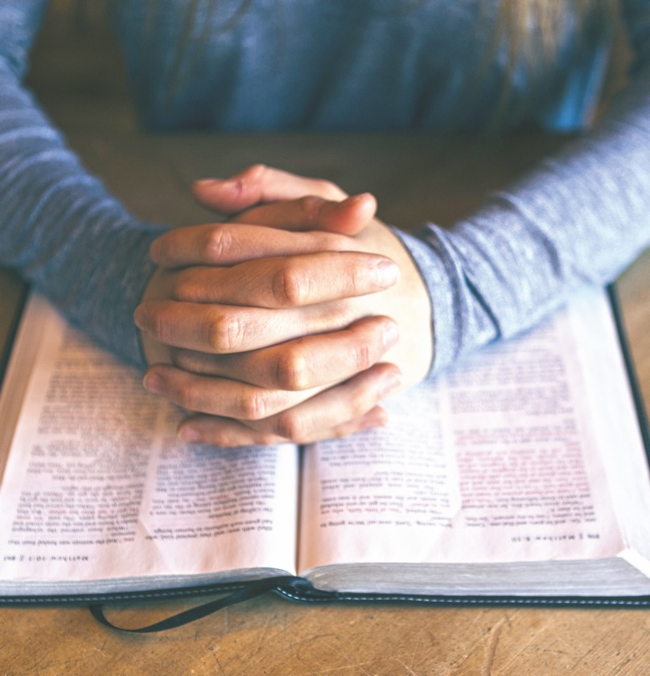
Quando dar é baseado em um chamado de Deus, ele se torna um humilde exercício de confiança em Deus e um crescente relacionamento com Ele.

Slide 12
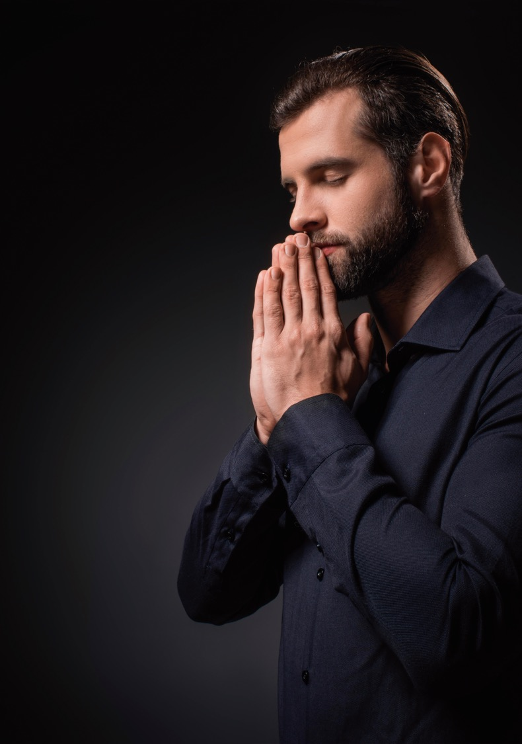
Às vezes, ao permitir mais lutas, o Senhor está bondosamente nos convidando a orar mais.

Slide 13

Mas outras vezes, esse mesmo convite para orar mais pode vir pelo incentivo de doar mais.

Slide 14

Se você dá mais, você tem menos e você precisa orar mais.

Slide 15

Aumentando a porcentagem do seu pacto significa que você terá que aumentar seu padrão de oração.

Slide 16
“Todo mordomo fiel” deveria ser mais ávido de “ampliar a proporção de suas doações ... do que diminuir suas ofertas para o pouco ou mínimo”
Conselhos sobre Mordomia, pág. 200

Slide 17

um acordo com o Senhor.

Slide 18
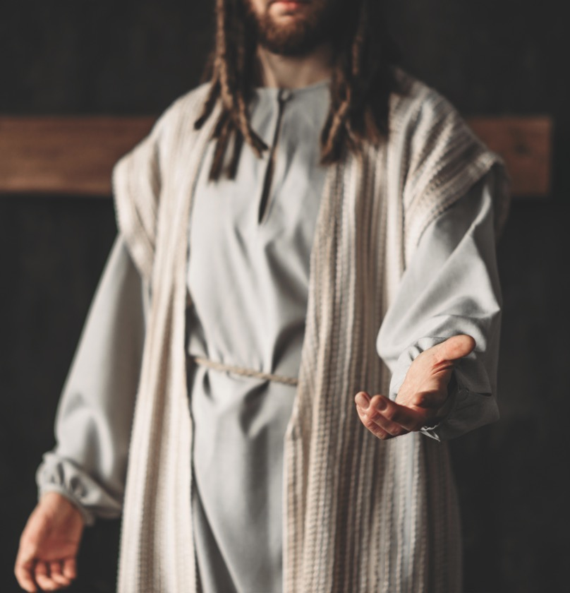
Não está o Senhor chamando você para também se tornar Pactuante, ou simplesmente para aumentar sua porcentagem prometida se você já é um pactuante?

Slide 19
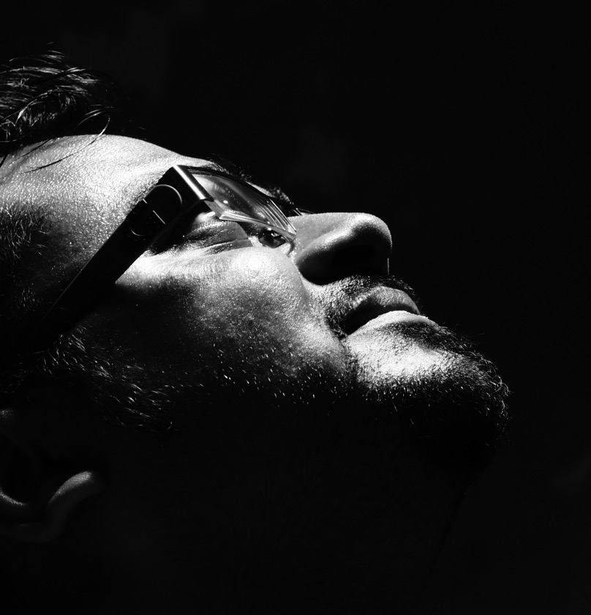
Não é um chamado para você confiar mais e orar mais nestes tempos difíceis, para se desligar deste mundo e olhar para o mundo de cima?

Slide 20
“Se os homens amarem e obedecerem a Deus e fizerem sua parte, Deus proverá todos as suas necessidades”.
Conselhos sobre Mordomia, pág. 200

Slide 21
" Provem e vejam como o Senhor é bom. Como é feliz o homem que nele se refugia! Temam ao Senhor, vocês que são os seus santos, pois nada falta aos que o temem. Os leões podem passar necessidade e fome, mas os que buscam o Senhor de nada têm falta”
Salmo 34: 8-10, NVI

Slide 22

Olhe para a frente e para cima! Você é o abençoado do senhor!

